Slide 1
2024年安徽省历史学科高考试题与命题解读
合肥市第六中学 夏雨

Slide 2
一、2024年安徽省历史学科高考试题解读
合肥市第六中学 夏雨

Slide 3
试卷结构
01

Slide 4
一、基本信息
题号 | 模块 | 试题情境 | 设问方式 | 必备知识 | 关键能力 | 学科素养
1 | 中国古代史（先） | 西周至春秋战国青铜器的形制变化 | 这一变化说明 | 春秋战国的时代特征 | 获取和解读历史信息 | 史料实证 时空观念 历史解释
2 | 中国古代史（魏晋南北朝） | （文言文）文献关于海外贸易的记载 | 此类记载所反映的现象表明，这一时期 | 中国古代的商业贸易 | 获取和解读历史信息 | 史料实证 历史解释
3 | 中国古代史（唐） | （文白杂糅）文献关于物种与社会生活的记载 | 这反映了 | 中华文化的基本特征； 唐朝的对外交往 | 获取和解读历史信息 | 史料实证 历史解释 家国情怀

Slide 5
一、基本信息
题号 | 模块 | 试题情境 | 设问方式 | 必备知识 | 关键能力 | 学科素养
4 | 中国古代史（元） | （文白杂糅）文献关于南粮北运的记载 | 这说明，元代 | 元代的经济发展和交通运输 | 获取和解读历史信息 | 史料实证 时空观念 历史解释
5 | 中国古代史（明） | （数据表格）明代东南地区四县役银分摊 | 据表1可知，役银分摊的做法 | 中国古代赋役制度 | 获取和解读历史信息 | 史料实证 历史解释
6 | 中国近代史（晚清） | 西学书籍的翻译与出版 | 这一现象表明 | 晚清时期的救亡图存 | 获取和解读历史信息 | 史料实证 时空观念 历史解释

Slide 6
一、基本信息
题号 | 模块 | 试题情境 | 设问方式 | 必备知识 | 关键能力 | 学科素养
7 | 中国近代史（民国） | 新文化运动后期马克思主义在中国的传播 | 由此可见，当时知识界已关注到 | 马克思主义中国化的历程 | 获取和解读历史信息 | 史料实证 时空观念 历史解释
8 | 中国现代史（改革开放前） | （图片）1956年政府签发的结婚证 | 这可用以说明 | 社会主义革命与建设时期的社会 | 获取和解读历史信息 | 史料实证 历史解释 家国情怀
9 | 中国现代史（改革开放后） | 《光明日报》对改革开放初期人才流动的记载 | 这体现出 | 经济体制改革 | 获取和解读历史信息 | 史料实证 历史解释 家国情怀

Slide 7
一、基本信息
题号 | 模块 | 试题情境 | 设问方式 | 必备知识 | 关键能力 | 学科素养
10 | 世界上古史（埃及） | 古代埃及王表的演变 | 据此可知，古代埃及王表 | 古代埃及 | 获取和解读历史信息 | 史料实证 历史解释
11 | 世界中古史（欧洲） | 中古欧洲文学作品的记载 | 这一表述旨在 | 中古时期的欧洲 | 获取和解读历史信息 | 史料实证 历史解释
12 | 世界近代史 | 马基雅维利的《君主论》与《论李维》 | 由此可见，马基雅维利 | 文艺复兴 | 获取和解读历史信息 | 史料实证 历史解释

Slide 8
一、基本信息
题号 | 模块 | 试题情境 | 设问方式 | 必备知识 | 关键能力 | 学科素养
13 | 世界近代史 | 近代西方国家的殖民扩张行径 | 这一做法 | 近代欧洲的殖民扩张 | 获取和解读历史信息 | 史料实证 历史解释
14 |  | 18世纪末英国人的饮茶生活 | 这表明 | 全球贸易网络对文化传播与交流的影响 | 获取和解读历史信息 | 史料实证 历史解释
15 |  | 20世纪初德意志制造同盟的成立与作用 | 这说明，当时 | 一战前的国际秩序与国际经济 | 获取和解读历史信息 | 史料实证 历史解释
16 | 世界现代史 | 冷战期间的法国史学著作 | 这可用以说明，当时法国史学家 | 唯物史观的基本概念 | 获取和解读历史信息 | 史料实证 历史解释 唯物史观

Slide 9
一、基本信息
题号 | 模块 | 试题情境 | 设问方式 | 必备知识 | 关键能力 | 学科素养
17 | 中国史综合 | 秦汉时期的西南地区治理； 抗日战争时期与新中国的西南地区交通建设 | 概括措施 | 秦汉统一多民族国家的建立与巩固 | 获取和解读历史信息； 分析历史问题 | 史料实证 时空观念 历史解释 唯物史观 家国情怀
 |  |  | 分析特点及其作用 | 近代交通建设的意义
 |  |  | 简述意义；说明关系 | 近代交通建设的意义；国家治理与交通建设的关系

Slide 10
一、基本信息
题号 | 模块 | 试题情境 | 设问方式 | 必备知识 | 关键能力 | 学科素养
18 | 世界史 | 二战后国际货币体系的演变 | 说明特点 | 二战后国际货币体系的演变 | 获取和解读历史信息； 分析历史问题 | 史料实证 时空观念 历史解释 唯物史观 家国情怀
 |  |  | 简述标准
19 | 中国古代史（宋） | 田子茂的生平 | 自拟论题，加以阐释 | 宋代的时代特征 | 获取和解读历史信息； 分析历史问题； 历史探究 | 史料实证 时空观念 历史解释 唯物史观

Slide 11
二、分值占比
模块 | 题号 | 分值 | 题型
中国古代史 | 1；2；3；4；5；17（1）；19 | 33分 | 选择题；综合题；开放探究题
中国近代史 | 6；7；17（2） | 17分 | 选择题；综合题
中国现代史 | 8；9；17（3） | 14分 | 选择题；综合题
世界古代史 | 10；11 | 6分 | 选择题
世界近代史 | 12；13；14；15 | 12分 | 选择题
世界现代史 | 16；18 | 18分 | 选择题；综合题

Slide 12
试卷评析
02

Slide 13

一、注重核心价值，凸显立德树人
1.深化“五史”考查，传承红色基因
2024年安徽省高考历史试题通过选取新民主主义革命时期、社会主义革命与建设时期、改革开放时期等历史时段的重大历史事件和历史线索，引导学生知史爱党、知史爱国。安徽卷第7题以新文化运动后期《新青年》的评论为情境，展现了马克思主义在中国的传播发展历程，引导学生认识马克思主义的传播为中国共产党的成立奠定了思想基础，折射出从马克思主义化中国到马克思主义中国化的变化历程。安徽卷第8题以1956年4月上海市寿成区人民政府签发的恢复结婚证创设情境，展现新中国成立后社会风貌的巨大变化，引导学生认识中华人民共和国成立的伟大历史意义，增强学生的国家认同。

Slide 14
一、注重核心价值，凸显立德树人
2.铸牢中华民族共同体意识，增强文化认同
一部中国史，就是一部各民族交融汇聚成多元一体中华民族的历史，就是各民族共同缔造、发展、巩固统一的伟大祖国的历史。安徽卷第2题以魏晋南北朝时期的互市贸易为情境，展现了中国历史上民族交往交流交融的生动景象，凸显了民族交往交流交融的和平性特征及其对中华文化发展的历史意义。安徽卷第17题以秦汉时期的西南地区治理以及抗日战争时期与新中国的西南地区交通建设为历史线索，展现了秦汉统一多民族国家进行西南地区治理的智慧，展现了西南地区在全民族抗战中的重要地位，突出了中华人民共和国成立后对西南地区现代化建设的高度重视与巨大成就，引导学生感受西南地区自古以来就是中国统一多民族国家的重要组成部分，引领学生感受中国共产党抓好民族团结进步事业的坚定决心与历史贡献，从而筑牢学生的中华民族共同体意识以及增强学生对坚持中国共产党领导的政治认同。

Slide 15
一、注重核心价值，凸显立德树人
3.弘扬中华传统优秀文化，增强文化自信
文化自信是一个国家发展进步的不竭源泉。中华文明源远流长、博大精深，铸就了中华民族博采众长的文化自信。习近平总书记指出，中华文明具有突出的包容性。安徽卷第3题立足于中华文明的包容性特征，以唐朝时期的物种传播交流为情境，展现了兼收并蓄、开放包容的盛唐气象，增强学生的文化自信。

Slide 16
二、加强人才培养，发挥选才功能
1.优化情境设置，考察核心素养
高中历史新课标将学科核心素养凝练为唯物史观、时空观念、史料实证、历史解释、家国情怀，意在鼓励学生对历史与现实有全面、正确的认识，形成实事求是的科学态度和正确的世界观、人生观、价值观和历史观，这就需要高考历史试题注重增加试题情境的生动性、真实性和开放性。安徽卷第1题以西周至春秋战国青铜器的形制变化为情境，考察了春秋战国时期王室衰微、礼崩乐坏的时代特征，需要学生结合所学知识进行合理的历史解释。安徽卷第2、3、4题均以文献史料作为试题情境，反映了文言文作为中国古代官方书面语言的重要价值与地位，创设了较为生动、真实的历史情境，从不同领域展现了中国统一多民族国家的发展历程。安徽卷第19题以宋代历史人物田子茂的生平为切入点，从小切口展现大历史，引导考生阐释与人物生平相关的历史背景、重大历史事件，对学生史料实证、历史解释等学科素养都提出了较高的要求。

Slide 17
二、加强人才培养，发挥选才功能
2.创新试题设问，考察关键能力
高考评价体系提出的关键能力，是指即将进入高等学校的学习者在面对与学科相关的生活实践或学习探索问题情境时，有效地认识问题、分析问题、解决问题所必须具备的能力。它是高水平人才培养体系所必须培养的、支撑终身发展和适应时代要求的能力，是发展学科素养、培育核心价值所必须具备的能力基础。根据《基于高考评价体系的历史科考试内容改革实施路径》，历史学科关键能力包括获取和解读历史信息的能力、分析历史问题的能力和历史探究能力3项关键能力。安徽卷选择题部分设问大多为“说明”、“表明”、“反映”、“体现出”、“据此可知”，对考生获取和解读历史信息的关键能力提出了较高要求。安徽卷第5题通过数据表格的形式展现了明代东南地区四县役银分摊情况，引导考生对数据表格中所反映的历史变化进行概括和解读，有效考察了考生获取和解读历史信息的关键能力。

Slide 18
二、加强人才培养，发挥选才功能
3.鼓励批判性思维，凸显学以致用
历史研究的兴盛，历史知识的运用，历史智慧的发挥，从来都与时代的发展、社会的进步和现实的需求息息相关。高考历史对应用性的考查，强调综合运用科学方法与批判性思维对历史现象进行梳理、论证和探讨，用历史映照现实，远观未来。安徽卷第18题以二战后国际货币体系的演变为情境，考察了二战后国际货币体系演变的特点以及评价国际货币体系应该持有的标准，引导考生批判性思考二战后国际货币体系的发展趋势、本质特征以及历史局限，引导学生认识国际货币体系应当在谋求本国发展中促进各国共同发展，倡导“人类命运共同体”意识。

Slide 19
三、加强教考衔接，确保平稳过渡
1.紧扣历史教材，强化基础考察
2024年是安徽省实行高考“3+1+2”第一年，也是回归历史学科独立自主命题的第一年。安徽卷紧扣新课标与新教材，创设新情境，注重核心素养考查，突出主干基础知识，试题难度适中，进一步加强教、学、考有机衔接，确保考试内容改革平稳实施。安徽卷第4题以元代的南方税粮征收与海运发展为情境，考察了元代的经济发展与海运发展之间的关系，紧扣《中外历史纲要》上册第11课教材原文：“元朝创造性地开辟了长途海运航线，主要任务也是运输江南的粮食。”安徽卷第12题以马基雅维利的《君主论》与《论李维》为切入点，考察了文艺复兴时期的思想发展特征，紧扣《中外历史纲要》下册第8课教材原文：“文艺复兴在一定程度上冲击了封建秩序，解放了长期被宗教戒律压抑和禁锢的人性。”

Slide 20
三、加强教考衔接，确保平稳过渡
2.紧扣课程标准，推动课程改革
高中历史课程是一个系统、科学的历史课程体系，是中国新时代高质量课程体系建设的重要内容。等级考的内容组织，要特别注意不同内容在通史与专题的内在联系以及在考试中的呈现特点。2024年安徽卷历史试题紧扣历史课程标准，增强必修课程、选择性必修课程之间的联系，引领学生从整体和多角度认识历史的发展与变迁。安徽卷第17题以秦汉时期至新中国的西南地区交通建设为历史线索，将必修的“秦汉统一多民族国家的建立与巩固”、“全民族浴血奋战与抗日战争的胜利”、“伟大的建设成就”等内容和选择性必修2的“交通与社会变迁”融通结合，引导学生注重知识的整合和知识体系的建立。

Slide 21
备考启示
03

Slide 22
一、关于必备知识
01
02
03
注重中国史
回归教材，注重主干、基础
注重纲要选必融通
安徽卷延续了九省联考中国史占比极高的特点，中国史分值占试卷三分之二，又以中国古代史比例为甚。在一轮复习中，要提高对中国史的重视程度，讲深、讲透、讲全中国史。
安徽卷紧扣新课标与新教材，突出主干基础知识，试题难度适中。要重视教材，回归教材原文，基于教材进行知识梳理和总结，围绕中外历史主线，强化重要时空、核心概念、历史线索、知识框架等。
要以纲要为核心，将选必内容有机融入纲要之中，从而以时空观念为骨架，构建起完整的知识体系。

Slide 23
二、关于关键能力
01
02
03
注重获取和解读历史信息
注重文言文积累
注重归纳概括
安徽卷选择题设问大多为“说明”、“表明”、“反映”、“体现出”、“据此可知”。要加强对此类题型的训练，进一步培养获取和解读历史信息的能力。
文言文作为中国古代官方书面语言，是中国古代文献的主要用语。理解文言文，是获取和解读历史信息能力的重要前提。要加强文言文积累，调动语文学科中的文言知识进行历史学习。
归纳概括是历史学科的重要能力，也是做好非选择题的前提条件。要有意识地积累常见概括性语言；要反复锤炼自己的答题语言，要做到语言不厌百回改，追求精益求精、言简意赅。

Slide 24
二、关于关键能力
04
05
06
重视分析历史问题
关注多元试题情境
关注小切口主线命题
历史学科不是语文学科，历史答题不是基于语文阅读的简单阅读与概括。要基于历史知识，运用历史思维，进而分析历史问题；要积累常见的分析历史问题的范式，如按领域、按主体、按主客观等。
安徽卷在平稳的前提下适当创新，未来的试题创新只会不断加强。要多了解学术热点和教材新增点；要进一步加强对数据表格、历史图片、考古实物、历史地图等情境试题的训练，总结各类情境试题的规律方法；
小切口展现大历史，是目前的命题趋势。要广泛阅读历史素材，同时加强对此类试题的训练；当然，应对小切口的前提是我们对大历史（主干基础知识）的充分掌握。

Slide 25
三、关于学科素养（因历史解释和家国情怀相对泛化，在此不单独列出）
01
02
03
时空观念
史料实证
唯物史观
任何历史试题都包含着特定的时空，安徽卷则尤甚。要结合大事年表、时间轴等，强化对古今中外重要历史事件与相关概念的理解与记忆，做到历史事件、历史概念能与时空一一对应。
安徽卷较为注重对一手史料的利用和解读，古代史尤甚。要明确各种史料的性质、类型和相应价值；要掌握阅读各类史料的基本技巧和方法；要坚持论从史出，不主观臆断，不望文生义。
安徽卷固定考察至少一道史学常识试题，而唯物史观是历史学科的根基与灵魂。要掌握唯物史观基本原理，理解唯物史观的基本概念，并且能够运用唯物史观分析历史问题。

Slide 26
四、关于核心价值
01
02
03
注重回应时代热点
注重复习价值引领和立意
注重“五史”“四信”
安徽卷强调综合运用科学方法与批判性思维对历史现象进行梳理、论证和探讨，用历史映照现实，远观未来。要重视民族交往交流、国际局势、大国外交、中国式现代化等热点问题；要多进行历史学习和政治学科的跨学科对比性学习。
核心价值是试题的立意与灵魂所在。试题的核心价值往往关系着试题正确答案。要多尝试从核心价值角度理解试题立意；不符合核心价值的表述和思想一律摒弃。
安徽卷注重考察“五史”，彰显“四个自信”。要掌握学习党史、新中国发展史、改革开放史、社会主义发展史主干知识，建立完整知识框架；要多结合中国特色社会主义道路自信、理论自信、制度自信、文化自信理解试题立意，分析历史问题。

Slide 27
二、基于高考真题和原创命题的历史学科命题分享
合肥市第六中学 夏雨

Slide 28
聚焦价值观念
01

Slide 29
一、理论依据
中学历史课程是一门承载着历史学教育功能的学科。帮助学生树立起正确的世界观、人生观、价值观和历史观是中学历史课程的重要目标和内容。高考作为整个基础教育体系的重要环节，同样肩负着落实立德树人的根本任务。 无论是教学还是评价 ，都要把价值引领放在首要的位置。
高考评价体系中，“一核”包括“立德树人、服务选才、引导教学”三个方面。其中，“服务选才”和“引导教学”都只是落 实高考立德树人根本任务的两个基本手段。

Slide 30
二、实践路径
1.学习党和国家的方针政策。高考命题注重突出方向性 ，始终坚持以习近平新时代中国特色社会主义思想为指导 ，学习和贯彻党和国家领导人的重要指示 ，领会和落实党的教育方针与国家教育改革的相关政策。
2.依托课程标准的表述。一是对家国情怀素养的相关表述。例如，《标准》在必修模块“学业要求”中指出：“感悟人类文明的多元性、共容性和不平衡性，具有民族自信心；能够以开放的心态，认识到世界各地区、各民族共同推动了人类文明的进步，初步具有世界意识（唯物史观、时空观念、家国情怀）。”二是对其他价值观念的表述。例如《标准》在阐述模块3“文化交流与传播”时有如下表述：“尊重世界文明多样性，以文明交流超越文明隔阂、文明互鉴超越文明冲突、文明共存超越文明优越。”

Slide 31
二、实践路径
3.借鉴高考评价体系的指标。中国高考评价体系是一个“以价值为引领的评价体系”。其中，核心价值指标体系以“政治立场和思想观念、世界观和方法论、道德品质和综合素质”三方面为一级指标，以“理想信念、爱国主义情怀、以人民为中心的思想、法治意识、正确的世界观和方法论、品德修养、奋斗精神、责任担当、 健康情感、劳动精神”十方面为二级指标。
4.运用统编历史教材的观点。张海鹏教授指出：“统编高中历史教科书《中外历史纲要》是中学必修课，是基础教育课程，包括选择性必修教科书在内，都是国家意志和社会主义核心价值观在基础教育中的体现。”
5.提炼历史学术研究的成果。在使用新的学术成果时，务必从权威、准确的素材中提炼正确的价值观念，提升题目的价值立意。

Slide 32
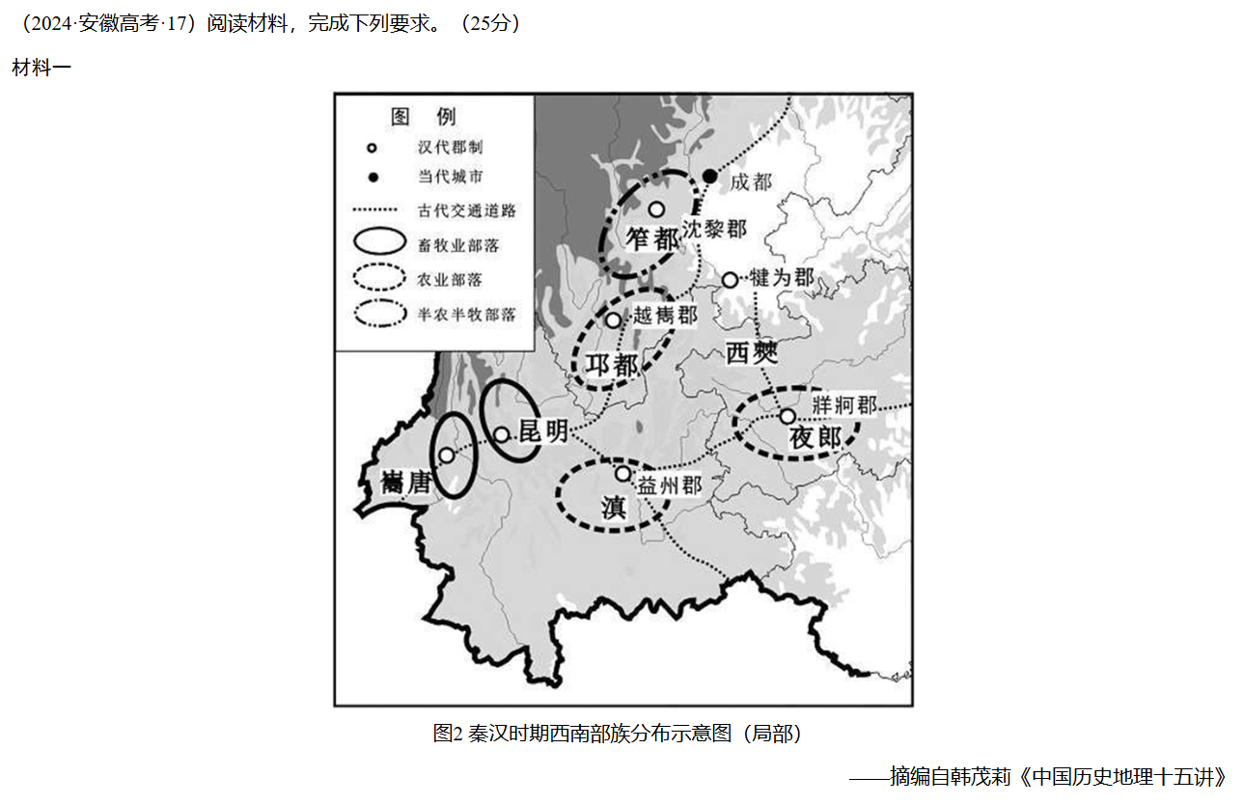
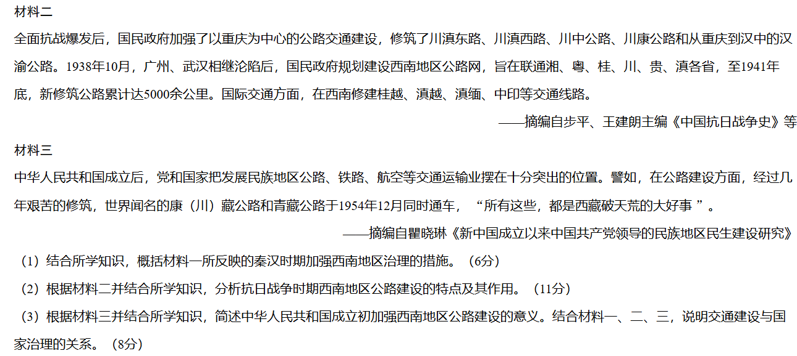

Slide 33
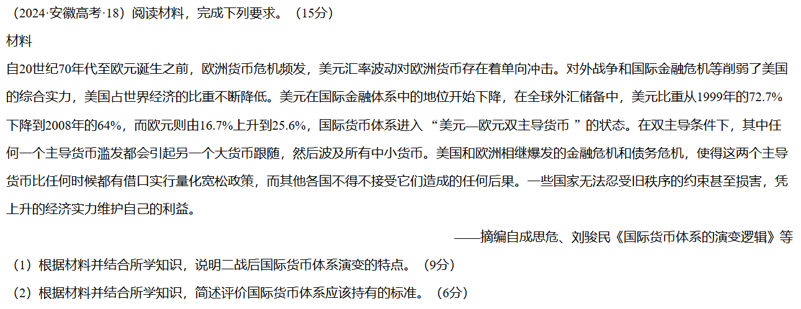

Slide 34
创设情境问题
02

Slide 35
一、重要概念辨析
1.能力与素养
随着核心素养成为新课程改革的关键词，关于历史命题中的核心素养提法也转向泛化，贴标签式的做法屡见不鲜。
例如，题目只要出现时间地点，就说这是考查时空观念；
只要出现一则史料，就说这是考查 史料实证；
只要出现“家国”相关的字眼，就说这是考查家国情怀。

Slide 36
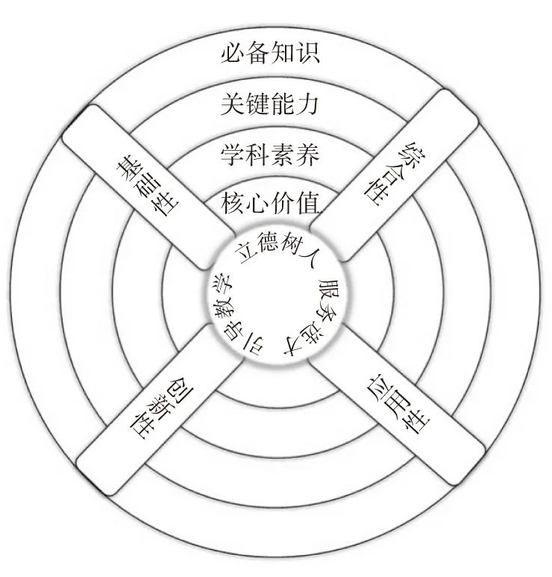
一、重要概念辨析
1.能力与素养
学科素养是指经过高中阶段的学习后，学生面对复杂现实问题情境或复杂学术问题情境时，能够在正确思想观念指导下，运用学科的知识与技能、思维方式方法高质量地认识问题、分析问题、解决问题的综合品质。
——于涵《新时代的高考定位与内容改革实施路径》
中国高考评价体系示意图

Slide 37
一、重要概念辨析
1.能力与素养
（2017·上海） 英国工业革命时期，出现了下列哪一重要现象
A.手工工场建立 B.城市化进程开始
C.垄断组织产生 D.资本全球扩张
（2024·安徽）20世纪初，德意志制造同盟成立。该同盟通过与艺术家、设计师及制造企业间的合作，探索出德国制造的独特工艺技巧，在短时间内实现了提升德国工业品质量的目标，增强了德国工业在海外的扩张实力。这说明，当时
A．欧洲工业制造流行德国工艺 B．德国的文化创新助力工业发展
C．德国国际地位依赖工业设计 D．欧洲强权博弈以文化竞争为主

Slide 38
一、重要概念辨析
1.能力与素养
核心素养是一种综合品质，这种品质跟知识、能力、价值、情境、问题解决密切相关。无论是学校学习还是社会工作，都体现出核心素养的这些特点。而在纸笔考试中，立足学科素养和立足学科能力的题目的最大差别就是有没有设置问题情境。
——黄牧航《中学历史学科核心素养命题重要概念辨析》

Slide 39
一、重要概念辨析
2.材料和情境
情境是指完成某件事情的背景化信息。所有历史问题都是情境问题，因为历史问题都有时空定位，而时间和空间就是最基本的情境。所谓“新情境”，是指“陌生、复杂、开放、真实”的情境。学生在“新”情境下仍能解决问题、完成任务，就体现出了学生的核心素养。
情境和材料并非对立，而要力图通过“新材料”来营造“新情境”。一般说来，新情境的题目肯定是新材料的题目，因为情境必须通过材料来营造。而新材料 的题目不一定是新情境的题目。“新材料新情境”也就是不但材料要新，情境更加要新，并由此产生新的问题。

Slide 40
一、重要概念辨析
3.材料和史料
在《课程标准》中，“史料”与“材料”这两个概念是交替使用的。目前，高考命题绝大多数情况下都称为 “材料”，而不称“史料”。那么，“材料”与“史料”究竟有何异同？
教师要注意以学生所学习的历史基础知识为依托，引导学生运用已学知识，通过对一些具体而典型的材料 （如史料、史家论述等）进行分析与理解，使学生在问题情境中了解有关的史学知识，掌握并运用学习历史和认识历史的技能及方法。
——《普通高中历史课程标准（2017 年版2020年修订）》

Slide 41
一、重要概念辨析
3.材料和史料
在试题中，材料，是指改造过的史料，也可以说是命题的素材。 为什么要改造史料呢？
减轻学生的学习负担——原始史料卷帙浩繁，学生看不过来，需要精简提炼；
照顾学生的学习能力——古文、外文史料学生看不懂，需要翻译；
提高学生的学习兴趣——史料的理解难度过大，需要转换成漫画、故事等；
方便学生的搜集整理 ——罕见的史料学生不容易接触到，允许学生利用二手史料；
等等。

Slide 42
一、重要概念辨析
3.材料和史料
中学并不存在高校层面的史料教学实践。高校的史料研究方法非常专业，包括搜集 史料、整理文献目录、选择版本并进行校勘、对 史料进行考据和辨伪、辑佚古书、训诂和注释、 二重证据考证，等等。不要说在中学，哪怕在大 学本科阶段，也不存在专门的史料教学。
在高考命题中，绝大多数出现的也并非一手史料，而是改造过的材料。高中历史教学中的“史料实证”强调的主要是“实证”而不是“史料”。所谓实证，就是根据素材和证据得出结论的研究思维。

Slide 43
二、实践路径
1.优化情境设计
优化情境设计的要求宜根据 《标准》的指引，体现“陌生的、复杂的、开放的和真实的”的四个特点，同时围绕“学习情境、生活情境、社会情境和学术情境”四类情境展开，要强调情境的生活化、社会性和时代性。
那么，就历史学科而言，中学生会面对哪些真实的情境问题呢？

Slide 44
二、实践路径
1.优化情境设计
一是中学生日常进行的与历史学相关的活动。大部分中学生不可能像史学工作者那样从事一些太专业的活动，他们所进行的阅读、写作、表演、辩论、布展、旅游、研学、参观、采访、调研、义卖、观看电影、手工制作等活动都可以跟历史学习相关。

Slide 45
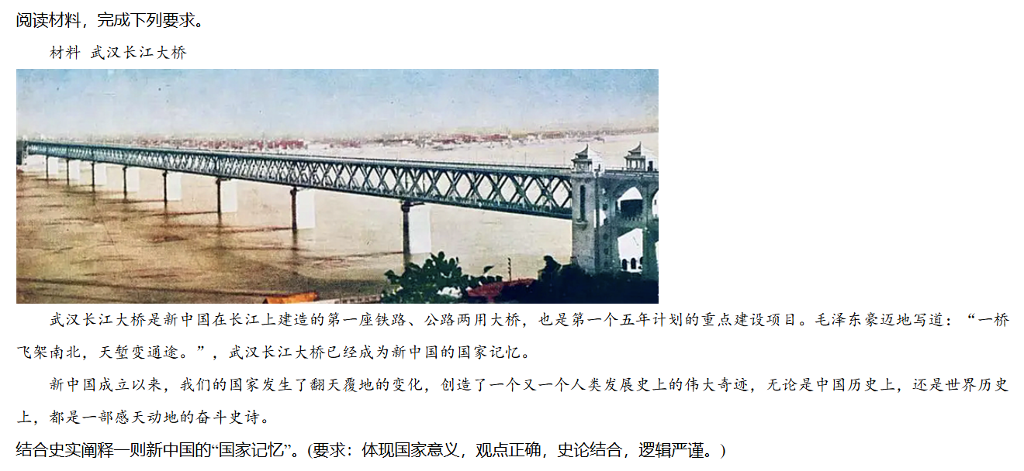
2023·全国甲卷

Slide 46
二、实践路径
1.优化情境设计
二是中学生日常生活中容易接触到的史料。当前高考试题中所出现的史料，绝大部分都是基于研究者的眼光来选择的。有些史料，中学生恐怕一辈子都无缘见到实物。史料不可谓不重要，但距离中学生的生活实际也不可谓不远。

Slide 47
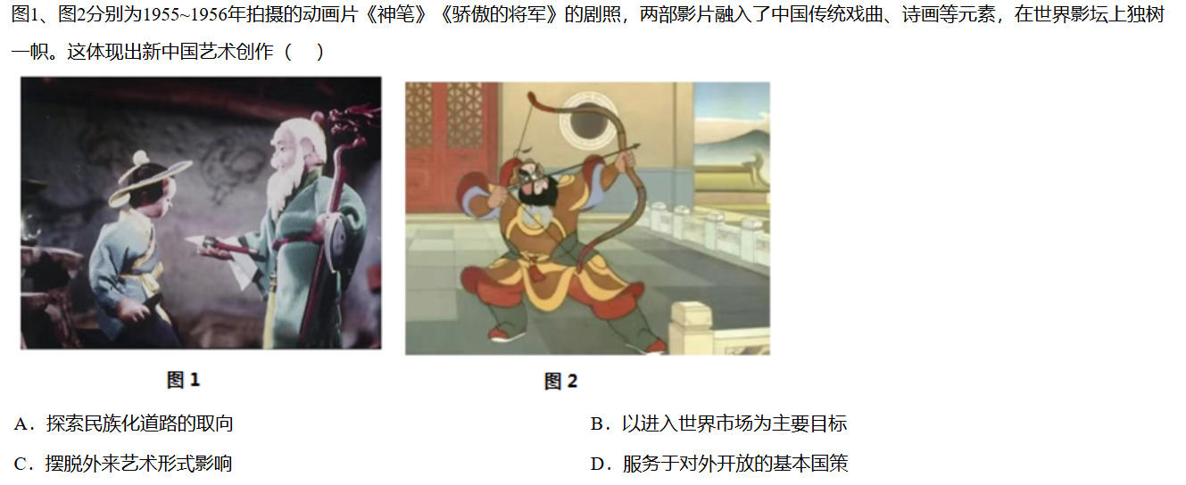
2023·全国乙卷

Slide 48
二、实践路径
1.优化情境设计
三是中学生需要面对的跟历史学相关的问题。例如，今天中学生面对的现实问题很多，其中重要的特点是面对一个信息化的世界和虚拟的世界。信息化的世界需要学生去伪存真、准确判断和有效选择，虚拟世界需要学生理解和处理好真实世界和虚拟世界的关系。

Slide 49
许杰老师原创
阅读材料，完成下列问题。
ChatGpt是美国OpenAl研发的聊天机器人程序，是人工智能技术驱动的自然语言处理工具，能够理解且学习人类的语言进行互动，甚至可以完成撰写稿件、脚本、代码等任务，为人类文明的发展带来了新的机遇与挑战，以下为几条ChatGpt关于某些历史问题的看法。材料一 问题：请介绍一下“人面鱼纹盆”。
ChatGPT：“人面鱼纹盆”是中国古代陶瓷器物的一种。它是由红色泥土制成，外面涂有黑色釉料，上面装饰有人面和鱼纹的图案，是一种非常受欢迎的艺术品。这种盆的起源可以追溯到汉代，当时主要制作于中国南方地区。随着中国古代文化的传播，这种盆逐渐流传到了其他国家和地区，并成为了中国古代陶瓷艺术的代表作之一。现在，“人面鱼纹盆”仍然是非常受欢迎的藏品，被许多收藏家和艺术爱好者所喜爱。它不仅具有很高的收藏价值，而且还是一件非常美丽的装饰品，可以放在家中的客厅、卧室等地方，增加室内的装饰效果。
——据ChatGpt 3.5
材料二 ChatGPT简洁的界面让人产生错觉，它输出的内容似乎是凭空出现的，由一台中立的机器提供。但是算法、计算机程序和机器学习过程均是由人们明确设计的，设计知识生产的力量是一种终极力量……在无法评估知识生产过程准确性的情况下，唯一的选择就是评估输出内容。人们要想做到这一点，就需要一种超越相关性的知识。
——王俊美《ChatGPT改变人类知识生产方式》
（1）找出材料一中叙述不准确的地方，并列举出来。
（2）根据材料一、二并结合所学，说明人工智能对历史研究的影响。
（3）简要说明在历史学习中我们该如何对待人工智能。

Slide 50
二、实践路径
2.优化问题设计
根据《体系》的理念，情境所带来的问题主要不是指高校学者研究史料时产生的问题意识，而是指学生在学习和生活中遇到的与学科知识相关的问题。这要求命题者不仅仅要考虑学科知识的因素，更需要考虑学生的学情状况。
相对而言，问题创新的难度要远远高于情境创新。优化问题设计，需要我们根据学生所学知识对常规学科问题进行创新性转化，也可以根据学生学情情况设计一些学生所能及的陌生新问题。

Slide 51
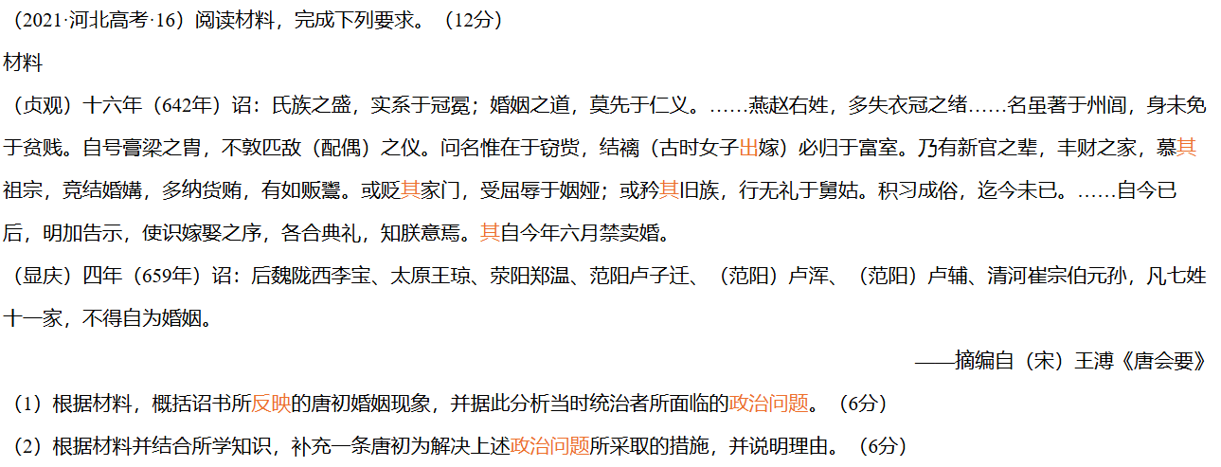

Slide 52
本人原创
阅读材料，完成下列问题。（12分）
——据《唐代墓志汇编》《昌黎先生文集》等
（1）根据材料，概括唐朝前期士族的择婿观，并指出其反映的政治问题。（4分）
（2）根据材料并结合所学知识，说明唐朝中后期士族择婿观的变化，并分析其原因。（8分）
婚配时间 | 女方信息 | 夫婿信息 | 史料
高宗时期 （650-683） | 独孤开，右威卫大将军独孤卿云之女 | 杨执一，德潞二州刺史杨思止之子 | 我家既彤矢千年，杨氏亦朱轮百代。媾是匹敌，薄言旋归。
证圣元年 （695） | 柳氏，周陕州司法参军柳涉长女 | 宇文不争，左勋卫 | 初笄之年……配君子，宇文以公侯盛族，琴瑟佳姻。
代宗时期（762-779） | 徐氏，同州司马参军徐浚之女 | 罗珦，太子宾客，叔父徐浩 | 珦笃志好学，其舅徐吏部浩，器以远大，以其兄之子妻之。
贞元十八年（802） | 韦丛，太子太保韦夏卿季女 | 元稹，秘书省校书郎 | 夫人于仆射为季女，爱之，选婿得今河南元稹。稹时始以选校书秘书省中，其后拜左拾遗。
昭宗光化三年（900） | 朱氏，朱全忠（朱温）之女 | 王昭祚，成德节度使王镕之子 | 朱全忠以王镕与李克用交通，移兵伐之……镕以其子节度副使昭祚及大将子弟为质，以文缯二十万犒军……全忠引还，以女妻昭祚。

Slide 53
二、实践路径
2.优化问题设计
试题中的设问通常由两个主要部分组成，即行为动词和具体指向的内容。其中，具体指向的内容通常来自于材料、情境与所学知识；而行为动词则变化较多，反映出试题的具体层次要求。
词语的边界就是思维的边界。《标准》和统编高中历史教材中的课文辅助系统栏目都出现了大量的行为动词。这些动词一般可以分为两类：一类是侧重于目标结果的行为动词，如“了解”“知道”“认识”等；另一类是侧重于行为过程的行为动词，如“感悟”“体会”“思考”等。这些动词不仅可以体现教学的要求，而且大部分的动词也可以成为高考命题的依据。

Slide 54
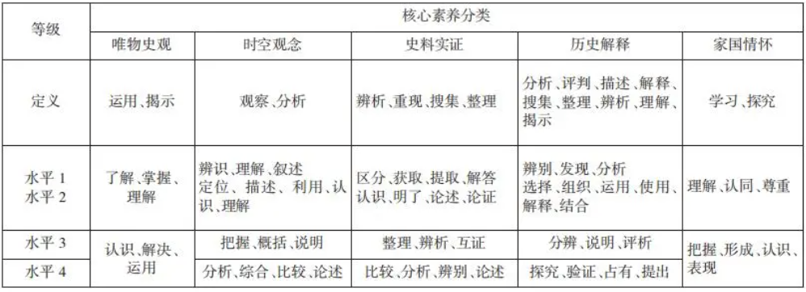
二、实践路径
2.优化问题设计
表1 《标准》中“历史学科核心素养水平划分”中的行为动词

Slide 55
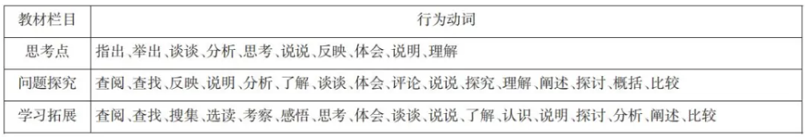
二、实践路径
2.优化问题设计
表2 《中外历史纲要》中的行为动词

Slide 56
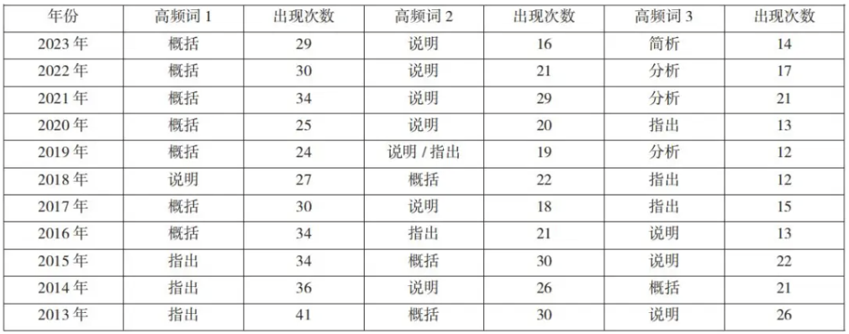
二、实践路径
2.优化问题设计
表3 2013年—2023年行为动词高频词统计

Slide 57
二、实践路径
2.优化问题设计
第一，个别行为动词出现的频率较高，在不同的年份和不同的试卷中都大量出现。“概括”“指出”“说明”都属于最基本的思维能力要求，理解难度不大，运用要求不高。高频动词的出现而且相对稳定，说明了历史科高考命题一直强调试题的基础性。
第二，高考试题中出现的动词呈现多样化的趋势。2017年之前，高考试题中行为动词使用较为单一，各省份使用的行为动词集中使用“概括”“简析”“说明”。2017年后动词的使用开始多样化。2017年全国Ⅲ卷出现“剖析”；2018年全国Ⅰ卷出现“提取”和“概述”；2019年全国Ⅰ卷出现“评析”；2020年全国Ⅰ卷出现“自拟书名”。

Slide 58
二、实践路径
2.优化问题设计
可以从下列角度使用好行为动词：
以常规、重点行为动词为命题的主体，保证题目的稳定性，使命题既体现基础性，有利于平稳过渡；
问题提出与答案设置的一致性，确保命题的科学性；
注意动词使用的层次性分明，通过若干动词的组合使用来突显问题链中的思维梯度，实现层层递进的分层命题思路；
根据教材和《标准》来命制题目，行为动词尽量源自《标准》或者体现《标准》的精神，落实历史核心素养的改革目标；
规范使用行为动词。例如，“说说”“谈谈”是教材中出现的动词；但这些动词有口语化倾向，并非规范测量动词，况且纸笔考试不可能“说说”“谈谈”。

Slide 59
加强开放评价
03

Slide 60
一、常规开放性命题
材料开放
考生可以自由选择命题者所提供的材料和自己所掌握的知识作答 。
角度开放
考生可以从不同的角度去思考和解决问题。
题目开放
思维方法开放
允许学生运用多种思路来解释和评价历史事物。
观点结论开放
允许学生自行得出能够自圆其说、言之成理的观点结论。

Slide 61
一、常规开放性命题
原则指导
确定分值
笼统表述
实例分析
答案开放
（分层赋分）
抽象描述
定量分析
含糊表述
精确说明

Slide 62
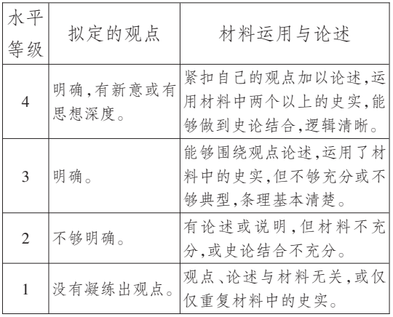
常见分层赋分表格

Slide 63
1.观点明确，并且有正确的价值立场，如“全民族抗战是中国抗战胜利的根本原因”，“只有世界各国人民团结协作反对侵略战争，才能 贏得和平”，“中国战场是世界反法西斯战争的东方主战场”。（0分或2分）
2.准确选择材料中的史事，如九一八事变，中国共产党提出建立抗日民族统一战线主张，西安事变和平解决，七七事变，八路军打响百团大战。如果没有使用材料中的史实，而是使用了材料以外的史实，即使正确也不给分。（一个2分，合计不超过6分。）
3.对史实的论述要做到史论结合、逻辑清晰。学生组织的材料如有以下三个逻辑结构，均可赋分：
一是按照时间顺序梳理中国抗战的史实，如“九一八事变后，中华民族危机日趋严重；中国共产党于1935年提出建立抗日民族统一战线主张，1936年促成西安事变和平解决；七七事变后，国共两党合作，建立抗日民族统一战线，掀起了全民族抗战；中国军民在台儿庄战役、百团大战等战役中沉重打击了日本侵略军；1945年，中国战场对日寇最后反攻，取得抗日战争胜利”。（2分）
二是按照时间顺序梳理中国抗战和世界反法西斯战争的史实，如“九一八事变后，日本侵占中国东北三省；七七事变后，日本发动全面侵华战争，中国大片领土沦陷；在其他战场上，法西斯国家疯狂进攻。1942年，美国、英国、苏联、中国等26国签署了《联合国家宣言》，结成世界反法西斯同盟；各国相互配合，相互支持，如美苏对中国抗战的援助，美英等国联军在诺曼底登陆、开辟欧洲第二战场等，才最终打败法西斯，取得了战争的胜利。由此可见，只有世界各国人民团结协作反对侵略战争，才能贏得和平”。（2分）
三是用对比的方式梳理中国抗战与世界反法西斯战争的史实，如“九一八事变后，中国揭开了世界反法西斯战争的序幕；中国共产党提出建立抗日民族统一战线主张，促成西安事变和平解决。七七事变后，在抗日民族统一战线的旗帜下，中国军民在台儿庄战役、百团大战等战役中沉重打击了日本侵略军。中国疆域辽阔，地形复杂，全民族艰苦抗战，牵制日军兵力最多。1942年，美国、英国、苏联、中国等26国签署了《联合国家宣言》，中国成为世界反法西斯同盟的重要成员国；1942年，中国远征军入缅作战；1943年，美国、英国、中国三国政府首脑举行开罗会议。中国与其他反法西斯国家相互配合，相互支持，保障了世界反法西斯战争的胜利”。（2分）
4.最后能够做出明确结论的可以赋分，如“在全民族抗战的旗帜下，中华儿女共赴国难、团结抗战，是中国抗战胜利的根本原因”,“由此可见，只有世界各国人民团结协作反对侵略战争，才能贏得和平”,“由此可见，中国战场是世界反法西斯战争的东方主战场”。（0分或2分）
完善化分层赋分示例

Slide 64
二、创新开放性命题
历史学科核心素养的提出 ，给开放性试题的命制带来了新的要求 ，同时高考命题实践也出现了一些新的变化。尽管这些要求和变化目前尚未得到非常充分的体现 ，但代表了新的发展方向。
开放题创新的本质是“开放有度，思维有法”，无论是试题还是答案，都受一定规则的约束，而不是天马行空、随心所欲，同时要讲究思维方法，而不是信马由缰、任意发挥。
具体的要求是命题必须做到六个方面——“有目标、有载体、有范围、有方法、有规则、有层次”。

Slide 65
二、创新开放性命题
有目标
有载体
01
02
必须坚守“立德树人” 的根本任务，引导考生树立起正确的价值观；
开放题需要结合具体的问题情境 来设计；
06
03
有层次
有范围
开放题的答案要呈现区分度，便于拉开考生的层次
开放题的主要内容应该根据课程标准和教科书的内容展开，不宜完全 脱离其去选取命题素材和过分发散性地提问
05
04
有规则
有方法
开放题的设问要对考生的作答提出明确的要求，对思维的方向和范 围做出指引，避免考生的思维漫无边际地发散开去
开放题的设问思路和答题思路应该有章可循 ，而不是由命题者随意发挥

Slide 66
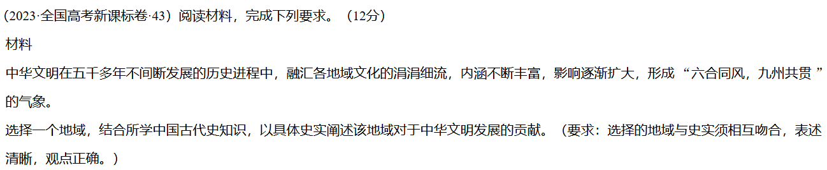

Slide 67
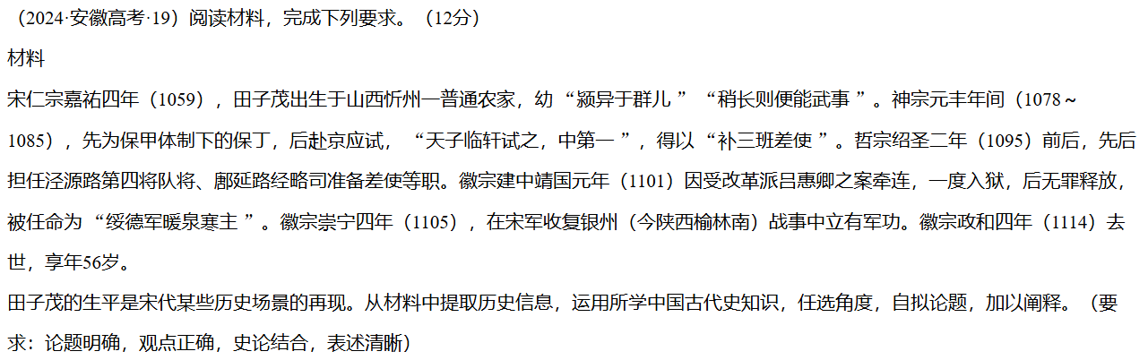

Slide 68
主要参考文献
徐奉先.基于高考评价体系的历史科考试内容改革实施路径[J].中国考试,2019,(12):59-64.
黄牧航.中学历史学科核心素养命题重要概念辨析[J].历史教学,2020,(08):6-11.
黄牧航. 中学历史核心素养命题的关键技术一：聚焦价值观念[J]. 历史教学,2024(7):14-18.
黄牧航. 中学历史核心素养命题的关键技术二：创设情境问题[J]. 历史教学,2024(9):11-15.
黄牧航. 中学历史核心素养命题的关键技术三：加强开放评价[J]. 历史教学,2024(11):3-8.
黄牧航. 中学历史核心素养命题的关键技术四：完善分层赋分[J].历史教学,2024,(07):8-11+33.
黄牧航,王正宇.从行为动词的变化看高考历史科的命题规律[J].历史教学问题,2024,(03):124-128+33.

